Slide 1




2020
电商运营
排期规划
E-commerce operation scheduling
汇报人：高小定

Slide 2

目录
01
03
运营月度转化目标
运营日均转化目标
02
04
运营广告投放规划
重大营销节点

Slide 3
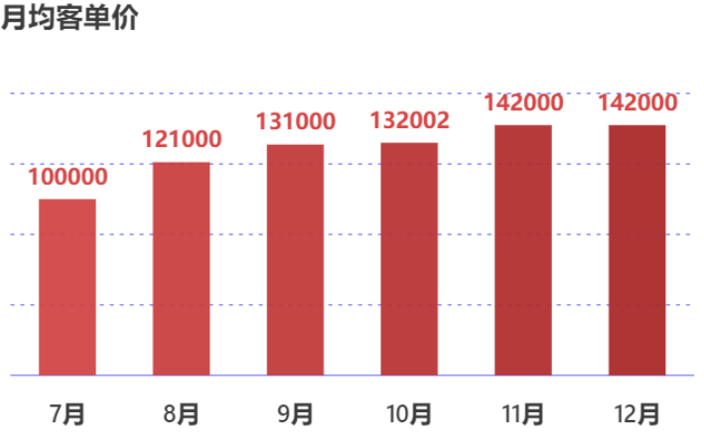
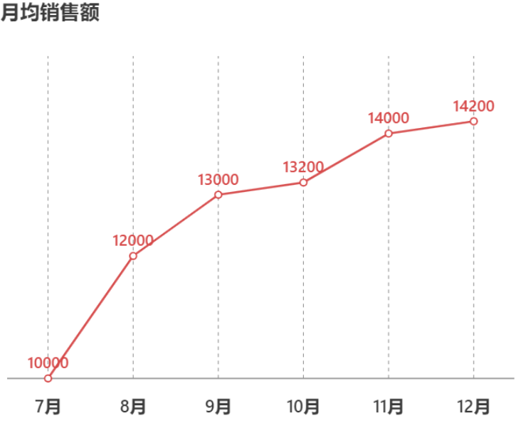


运营月度转化目标
E-commerce operation scheduling
数据结果Data structure
数据结果
月均销售额目标最高在12月，最低在7月，11月和12月的月均客单价最高，受到电商活动的影响，双十一双十二活动推广影响，设立的销售目标都应为最高。

Slide 4
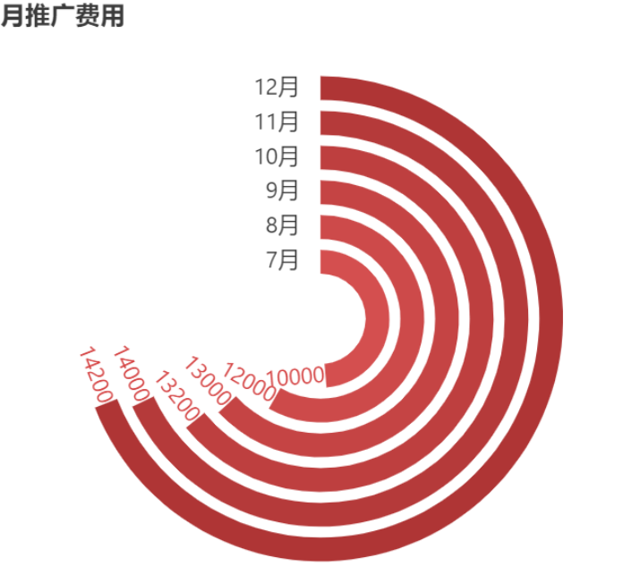
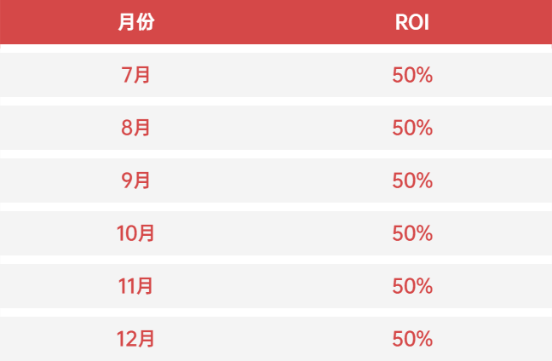

运营月度转化目标
E-commerce operation scheduling
ROI
调研分析
月推广费上，7月的推广费用最少，集中在11月和12月投放，配合上双十一和双十二的活动，使广告推广收益最大化。
数据结果Data structure

Slide 5
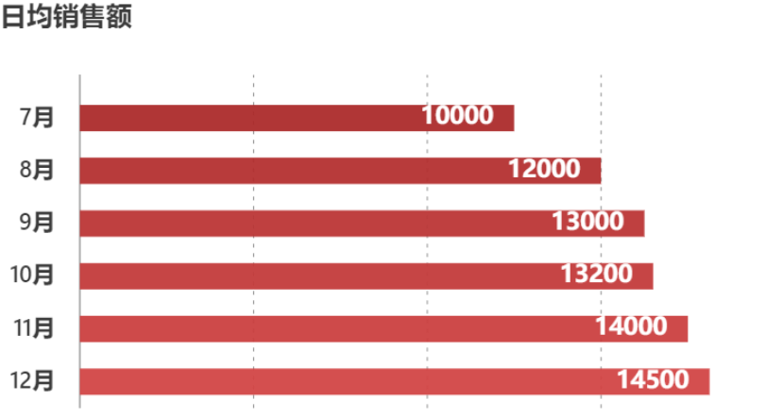
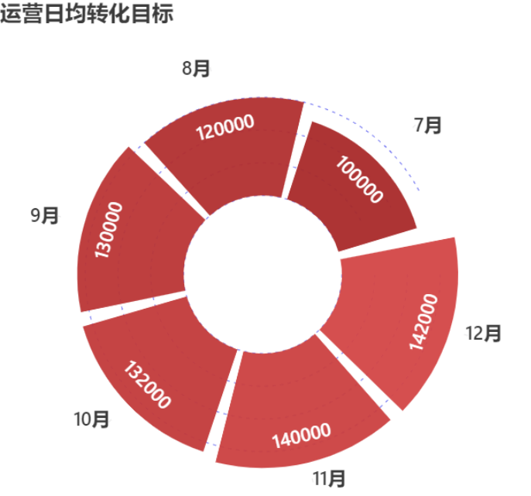
运营月度转化目标
E-commerce operation scheduling
数据结果Data structure
数据分析
日均销售转化目标上，日均销售额最高的是11月和12月，主要集中于双十一和双十二的活动上，收益最大化，目标明确集中于活动中，运营日均转化目标与活动日期相吻合。

Slide 6
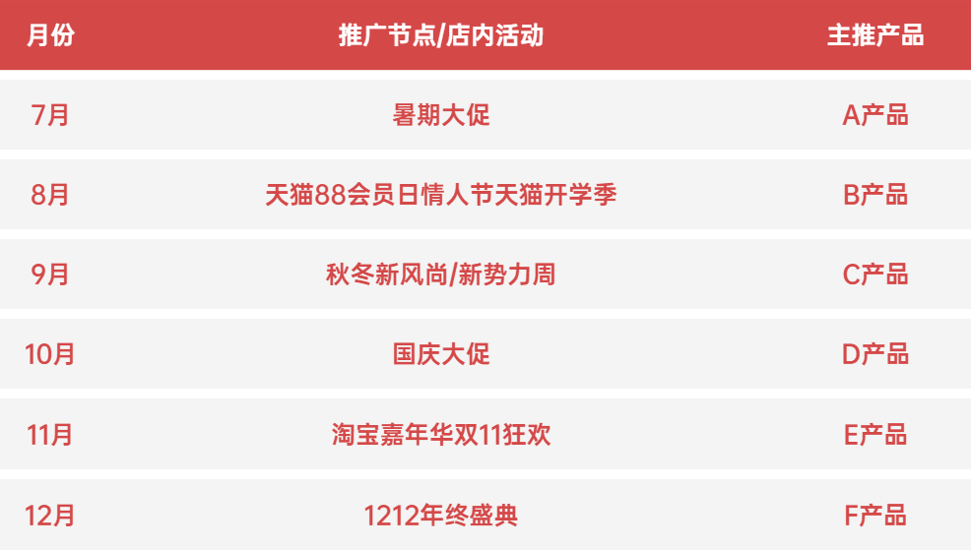
运营月度转化目标
E-commerce operation scheduling
数据结果Data structure
数据结果
根据每月活动的不同将不同的产品作为主推，每种不同的产品适应不同的推广节点，抓住每个月不同的规划做好广告推广活动。

Slide 7
感谢您
的观看
Thanks for watching
汇报人：高小定

